Slide 1


SEGURIDAD EN SERVIDORES
INTEGRANTES:
GARCÍA CEBALLOS JHAIR
HUERTA RODRÍGUEZ MANUEL
​PANES LANDA KEVIN OSVALDO

Slide 2
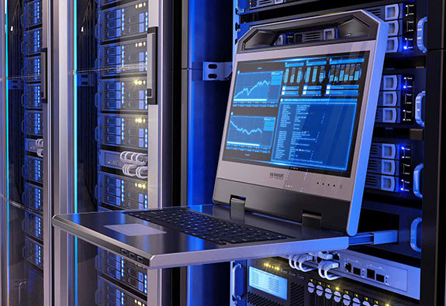
¿por qué es importante controlar la seguridad en un servidor?
Los servidores son los espacios de almacenaje de las bases de datos corporativas, las cuales tienen un papel esencial en la organización de procesos de alojamiento web. La funcionalidad del sitio web corporativo depende en gran medida de la disponibilidad de la información que se almacena en dichas bases de datos.

Slide 3
CONSECUENCIAS
La pérdida de información de las bases de datos puede dar lugar a consecuencias catastróficas para una determinada compañía en el mundo online:
Caída del sitio web
Pérdida de datos de los clientes
Mal funcionamiento de la tienda online y las aplicaciones
Por esto, resulta esencial mantener la máxima seguridad en servidores.

Slide 4

MEDIDAS
ACCESO
Anonimizar las bases de datos no productivas
DATOS SENSIBLES
Es importante limitar el acceso a la base de datos; lo mejor es otorgar a cada usuario una serie de permisos y privilegios.
Se trata de crear una versión similar que mantenga la estructura que la original, aunque variando datos sensibles para que estos estén protegidos.
Proteger el servidor: conocer a ciencia cierta cual es la información que se debe proteger. De esta manera resulta fácil comprender donde y como se almacenan.
INFORMACIÓN CIFRADA
COPIA DE SEGURIDAD
ACTUALIZACIÓN
Utilizar los últimos algoritmos disponibles para cifrar la información ubicada en las bases de datos.
Es aconsejable realizar periódicamente un backup completo que copie la totalidad de los datos
Es importante llevar a cabo todas las actualizaciones disponibles.

Slide 5

Archivos DE CONFIGURACION DEL SERVIDOR
PROTECCION CONTRA ATAQUES DDoS
SSL
CONTRASEÑAS
Es importante conocer los archivos de configuración del servidor web.
Por ejemplo los servidores Apache hacen uso del archivo .htaccess
Este archivo permite ejecutar reglas del servidor.
El protocolo SSL encripta la comunicación que se da entre el servidor web y el navegador.
Es importante establecer contraseñas 100% seguras y, además, cambiarlas de manera regular.
Implementar soluciones de mitigación de DDoS, como sistemas de detección y prevención, redes de distribucionde contenido (CDN) para distribuir el trafico y dismuinuir la carga sobre los servidores.

Slide 6
Medidas de seguridad
Llaves SSH
Firewalls
VPN y redes privadas
Las llaves SSH son un par de llaves criptográficas que son utilizadas para autenticar usuarios en un servidor SSH y se utilizan como una alternativa al inicio de sesión por medio de contraseña.
Su función principal es bloquear o restringir el acceso a todos los puertos excepto aquellos que tienen que estar disponibles de manera pública.
Un VPN o Red Privada Virtual (Virtual Private Network) es una manera de crear conexiones seguras entre computadoras remotas y presentan la conexión como si se estuviera trabajando en una red local privada.

Slide 7
Protocolos de seguridad
Los protocolos de seguridad informática son las reglas o normas diseñadas para garantizar la confidencialidad, la integridad y la disponibilidad de la información. Es decir, son las medidas de seguridad implementadas para evitar que personas no autorizadas puedan acceder a la información, manipularla o destruirla. O evitar que eventos o incidentes técnicos tengan ese mismo resultado.

Slide 8
Protocolos de seguridad
Protocolo TCP/IP
Protocolo HTTP
Protocolo FTP
Se trata de dos protocolos, el TCP (protocolo de control de transmisión) y el IP (protocolo de Internet). A través de ellos, los dispositivos conectados a la Red pueden comunicarse entre sí y transmitir información a través de ella.
El protocolo HTTP es el protocolo de transferencia de hipertexto empleado para transmitir mensajes por la Red. Basado en la World Wide Web (www), transmite los mensajes entre el navegador y el servidor web.
El protocolo FTP se usa para transferir archivos de un equipo a otro a través de la Red. Este protocolo permite subir y descargar archivos desde o hacia un ordenador en un esquema servidor-cliente, con independencia del sistema operativo que use cada equipo.

Slide 9
Gracias ☺

